Slide 1
Snake
Game
INDEX
주제 소개
Snake game 특성
코드 설명
NAME
천즈지엔 컴퓨터학부
위즈하오 컴퓨터학부
주이 컴퓨터학부

Slide 2
프로젝드 주제 소개

Slide 3
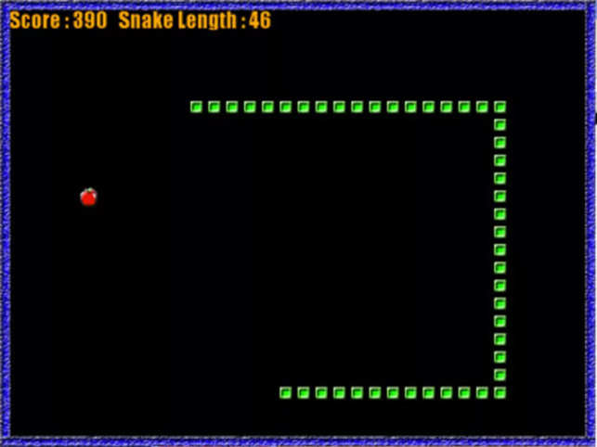
뱀은 벽에 부딪히면 죽다
뱀은 몸에 부딪히면 죽다
음식을 먹으면 몸이 길어지다
Classic snake game

Slide 4
음식 | “*” “&” “%” “>>” ”<<” 음식이 2초마다 하나를 생선 하고 출력 음식이 화면에서 죄대 7개 동식적으로 나타나고 안 먹으면 14초 후 사라질 것이다
Score count | 먹는 음식에 따라 다른 점수를 준다. * -- 1점 & -- 2점 % -- 3점 5점마다 뱀 길이 +1
Snake 이동 속도 변경 가능 | “>>” 를 먹으면 이동 속도 2배로 증가 “<<” 를 먹으면 이동 속도 1/2배로 감소
우리 만든
Snake game

Slide 5
몸에 부딪히면 게임 끝다
벽에 부딪히면 게임 끝다
점수 65점 도달하면 게임 끝다
우리 만든
Snake game

Slide 6
프로그램 실행 동연상

Slide 7
코드 설명

Slide 8
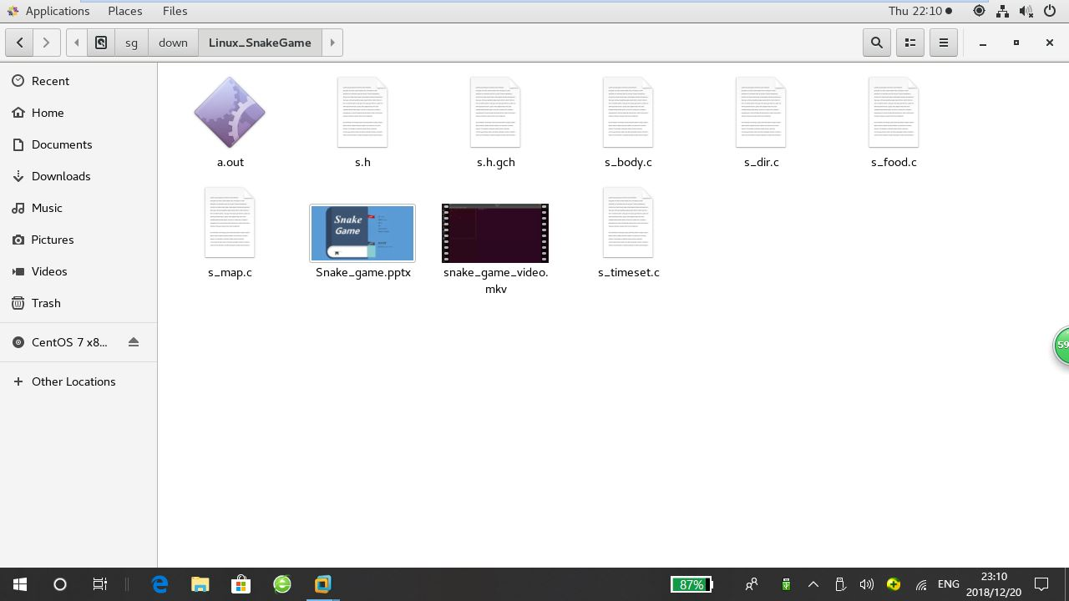
파일
s.h(해드 파일. 안에 함수 선언 과 구조제 정의가 있다 )
s_map.c(지도 초기화 과 main함수 )
s_body.c(Snake 몸이 초기화 와 몸이 출력 )
s_food.c(food 초기화 , 생선 과 출력 )
s_dir.c(키보드 입력을 받고 snake 다음 이동 방향 반단 )
s_timeset.c(SIGALRM 신호 발선 시간 정의 )
Page
1

Slide 9
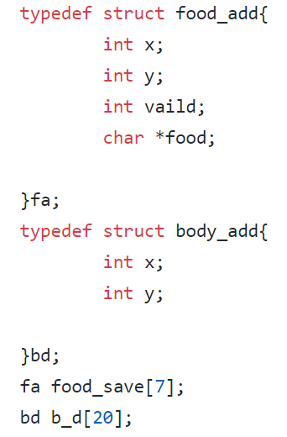
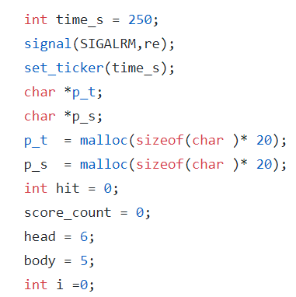
코드 실행
필요한 구조체 와 변수 선언
Page
2

Slide 10
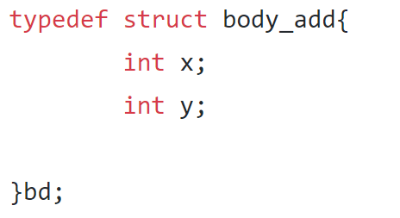
Snake 몸 구조제
head = 6 , body = 5
head++
head = 7 , body = 5
(x,y)
0,0 | 0,1 | 0,2 | 0,3 | 0,4 | 0,5
0,0 | 0,1 | 0,2 | 0,3 | 0,4 | 0,5 | 0,6
Snake 몸 구조제
head - 1
head – body - 1
head - 1
head – body - 1
Page
3

Slide 11
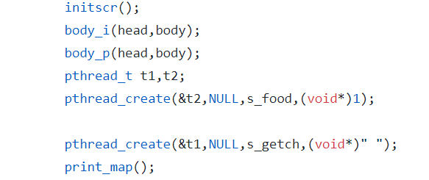
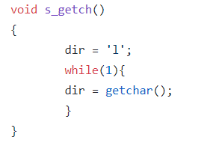
코드 실행
Page
4

Slide 12
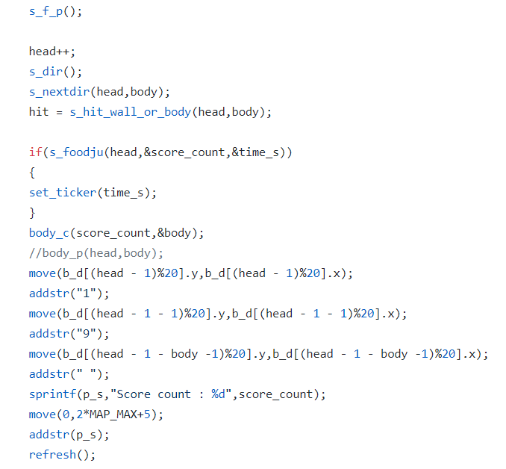
코드 실행
Snake 이동
Page
5

Slide 13
Snake 이동 방식
head = 6 , body = 5
head++
head = 7 , body = 5
head – body - 1
head - 1
head – body - 1
head - 1
# | # | # | # | # | # | @
Map로 가정 하라
# | # | # | # | # | @ | @
 | # | # | # | # | # | @
# | # | # | # | # | @
(x,y)
0,0 | 0,1 | 0,2 | 0,3 | 0,4 | 0,5
0,0 | 0,1 | 0,2 | 0,3 | 0,4 | 0,5 | 0,6
Snake 몸 구조제
head - 1
head – body - 1
head - 1
head – body - 1
Page
6

Slide 14
Snake 이동 방향 판단
 | # | # | # | # | # | @
Page
7

Slide 15
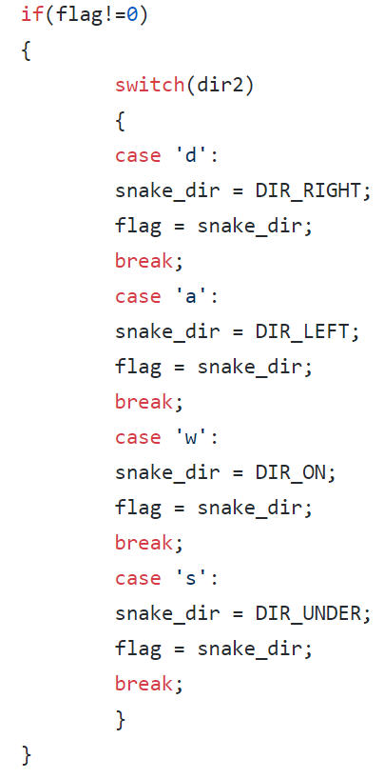
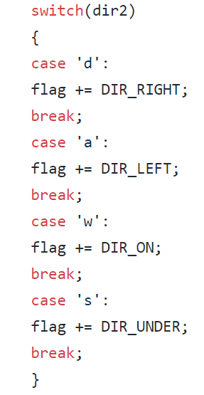
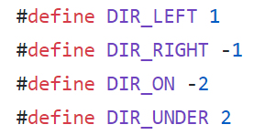
Snake 이동 방향 판단
Int flag;
Page
8

Slide 16
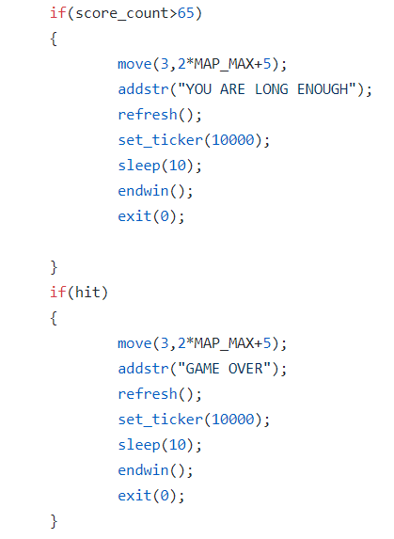
코드 실행
게임 끝은지?
Page
9

Slide 17

END
감사합니다

